Slide 1
Internet of things
Pertemuan 3

Slide 2
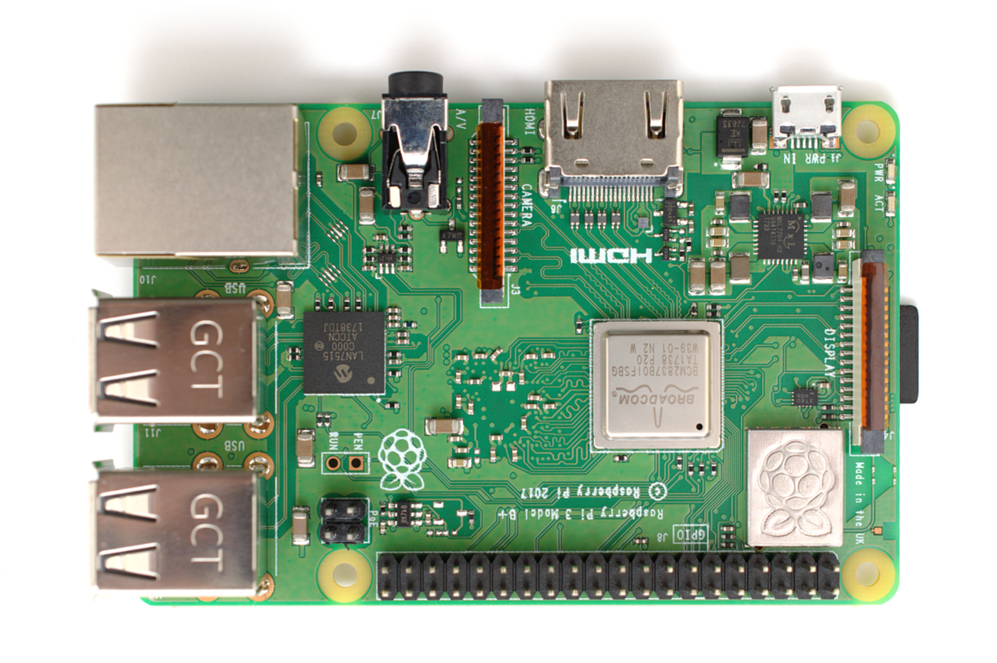
Komponen Internal IoT
Papan Pemrosesan Utama
Arsitektur CPU
GPIO
HDMI
3,5mm Jack
DLL
This Photo by Unknown author is licensed under CC BY-SA.

Slide 3
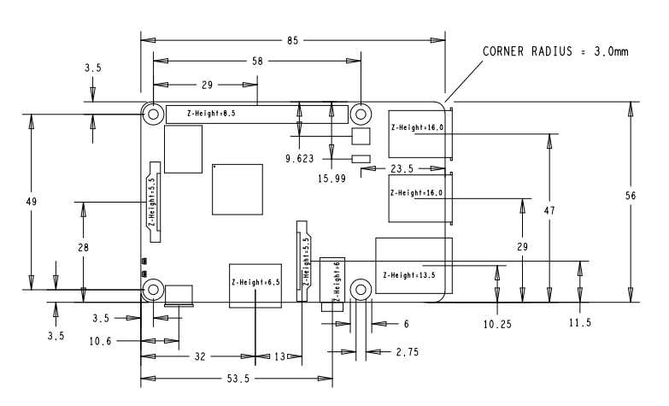
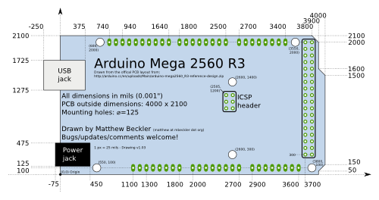
Motherboard IoT
IoT membutuhkan papan utama layaknya komputer biasa. Skematik papan ini banyak sekali ditemukan via internet

Slide 4
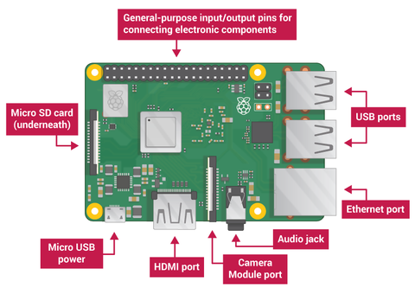
This Photo by Unknown author is licensed under CC BY-SA.

Slide 5
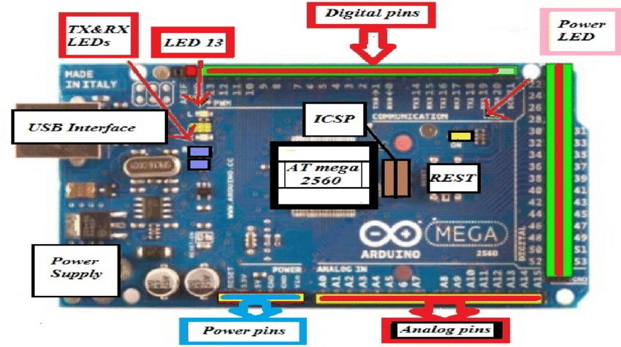

Slide 6
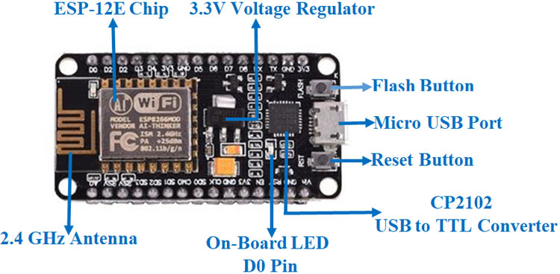

Slide 7

Arsitektur CPU : ARM dibalik IoT
ARM lebih dipilih sebagai prosesor IoT dibandingkan prosesor pada umumnya
Karena menggunakan konsumsi daya yang sangat rendah
This Photo by Unknown author is licensed under CC BY-SA.
RISC vs CISC

Slide 8
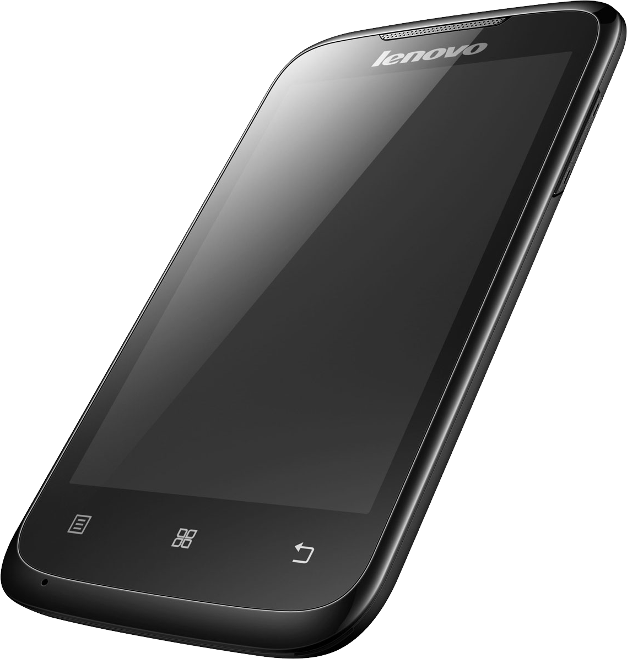
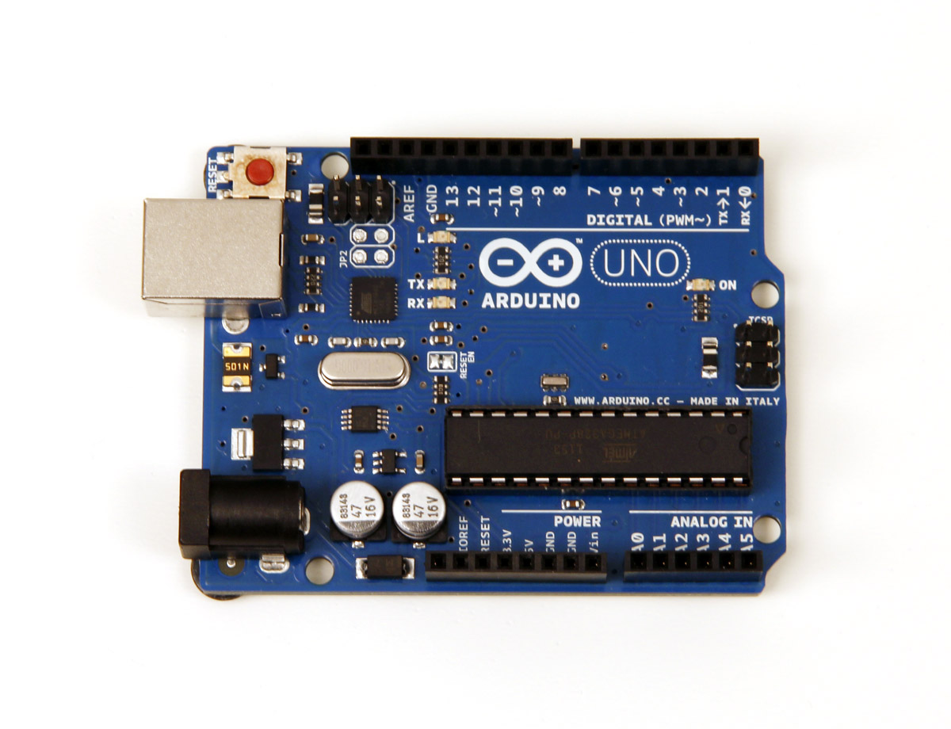
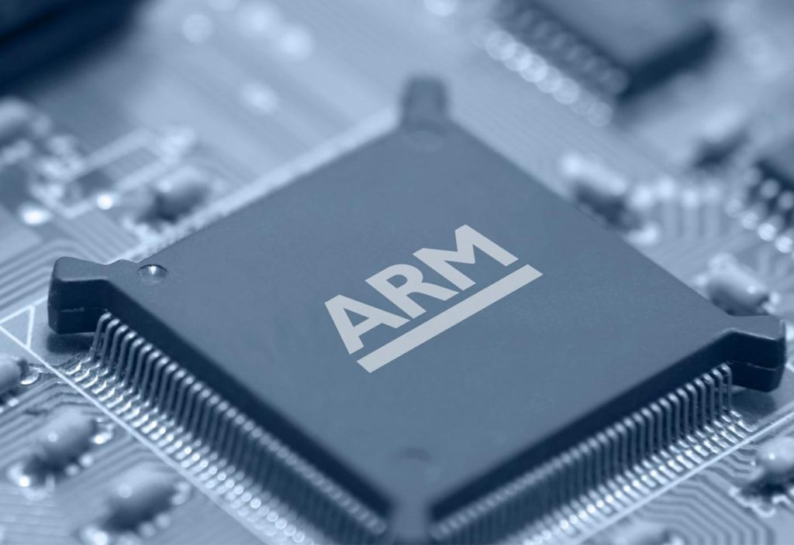
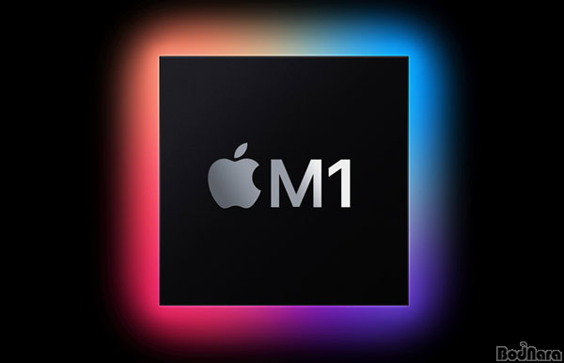
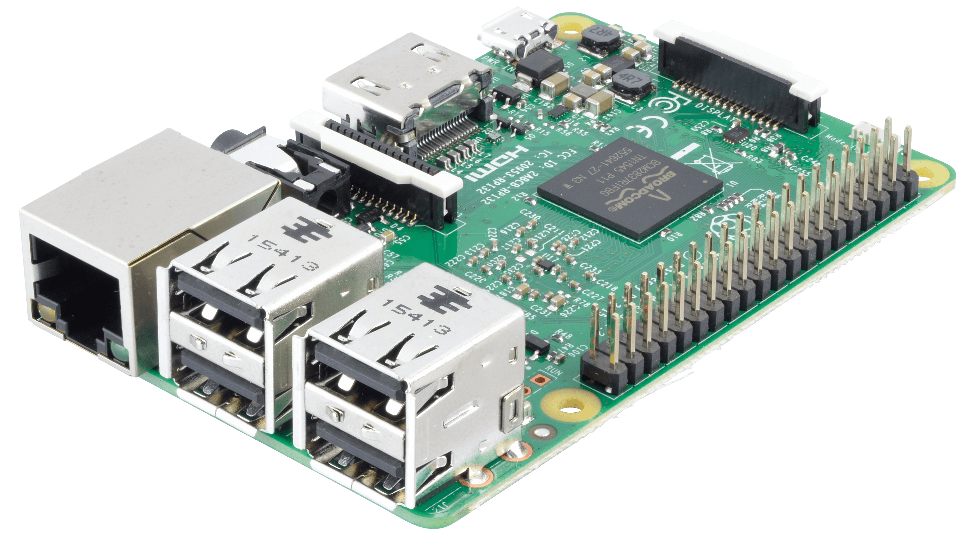
This Photo by Unknown author is licensed under CC BY-SA.
This Photo by Unknown author is licensed under CC BY-NC.
This Photo by Unknown author is licensed under CC BY-NC.
This Photo by Unknown author is licensed under CC BY-NC-ND.
This Photo by Unknown author is licensed under CC BY-SA.

Slide 9
ARM (ARM64) vs x86 (x64)
Kategori | ARM | x86
Arsitektur | Reduced Instruction Set Computing | Complex Instruction Set Computing
Pemrosesan | 1 Instruksi 1 Siklus | Instruksi Kompleks dalam satu waktu dan membutuhkan beberapa siklus
Optimalisasi | Melalui Software | Melalui Hardware
Memory | Register < Memory | Register > Memory
Kalkulasi | Menggunakan memori yang ada untuk kalkulasi | Membutuhkan tambahan memori untuk kalkulasi
Pemasangan | Perangkat Mobile | Server.Desktop. Dan Laptop

Slide 10

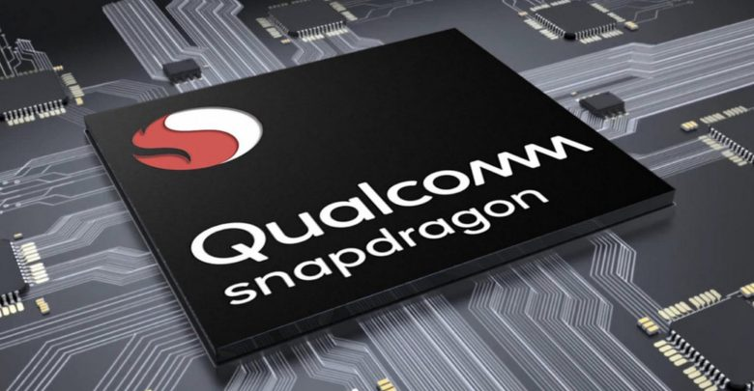
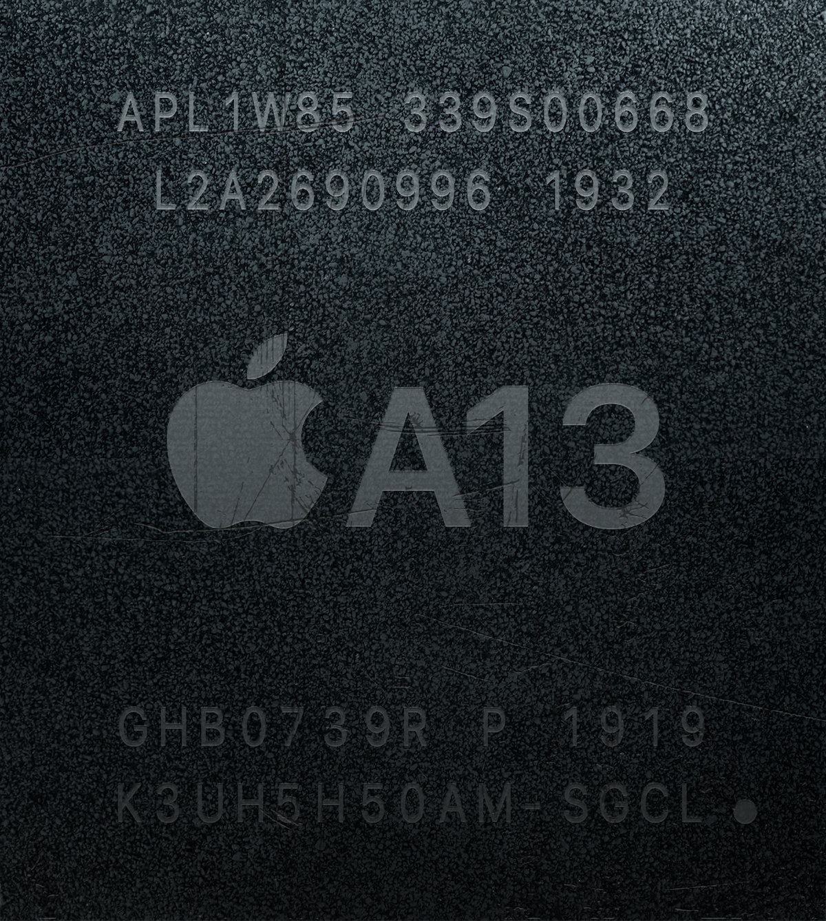
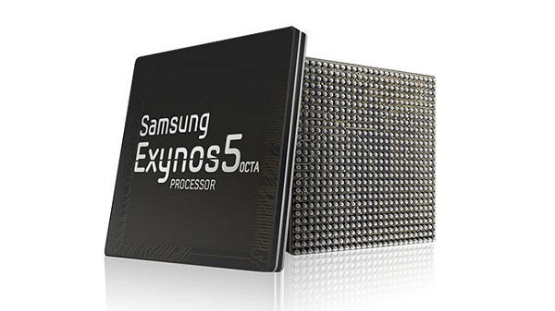
Daftar Produk ARM
This Photo by Unknown author is licensed under CC BY-SA.
This Photo by Unknown author is licensed under CC BY-SA-NC.
This Photo by Unknown author is licensed under CC BY-NC.
This Photo by Unknown author is licensed under CC BY-SA.

Slide 11
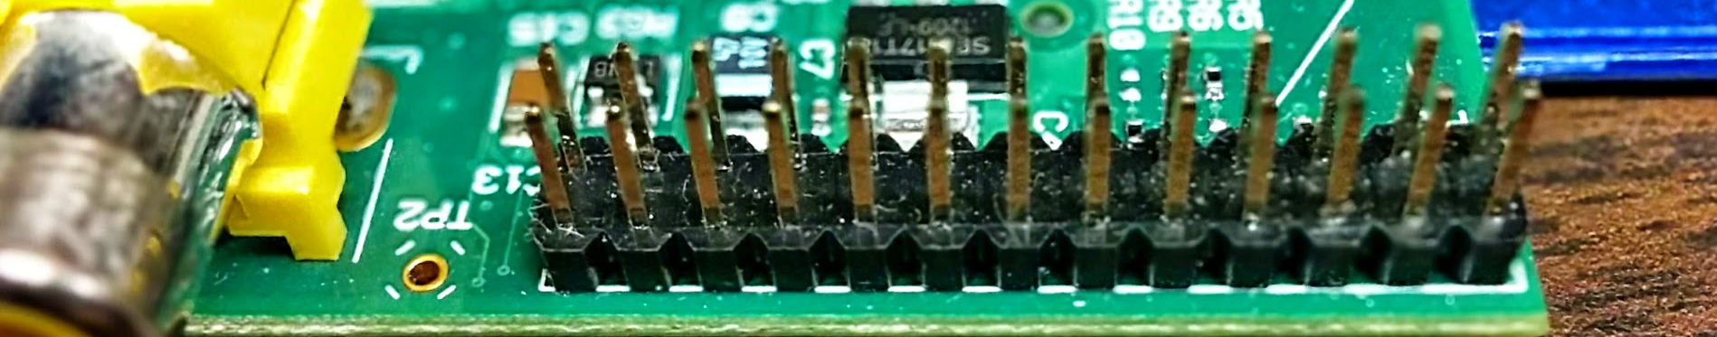
General Purpose Input Output
Apa itu GPIO?
Di dalam IoT GPIO digunakan untuk sebagai penyedia antarmuka Input maupun Output bahkan keduanya
Karena tidak memiliki tujuan maka secara Default tidak dipakai
This Photo by Unknown author is licensed under CC BY-NC-ND.

Slide 12
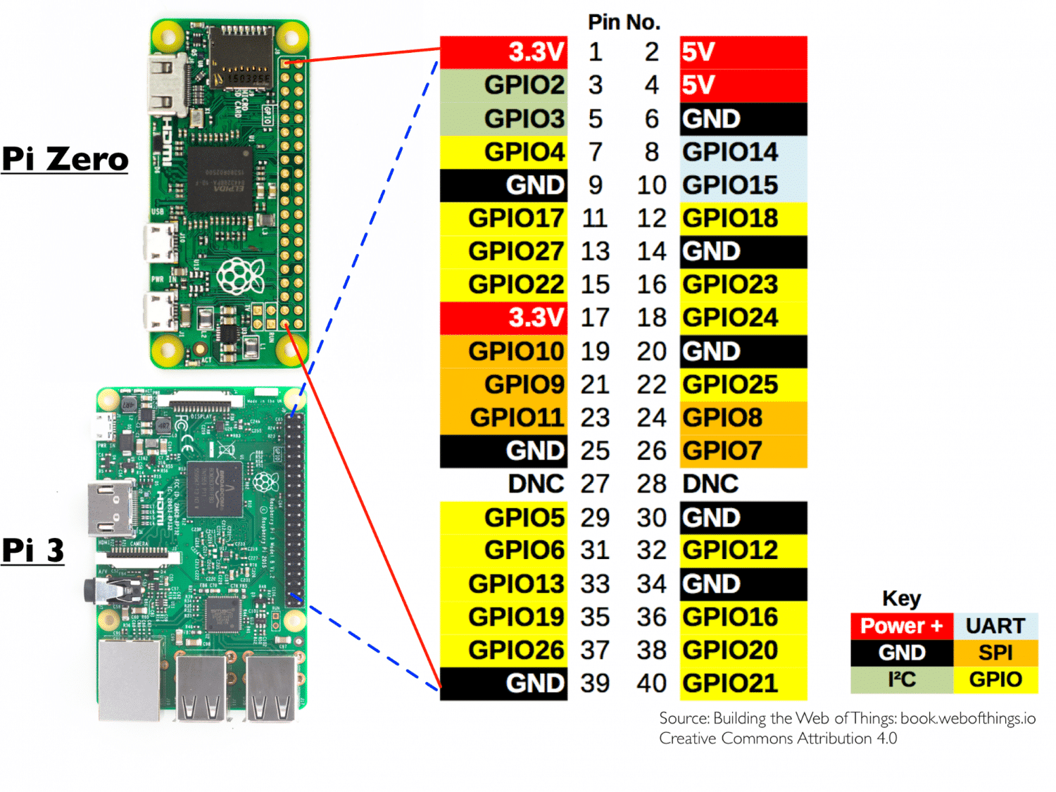
Struktur GPIO
Penempatan GPIO di perangkat IoT berbeda-beda, selalu bacalah manualnya.
This Photo by Unknown author is licensed under CC BY-SA.

Slide 13
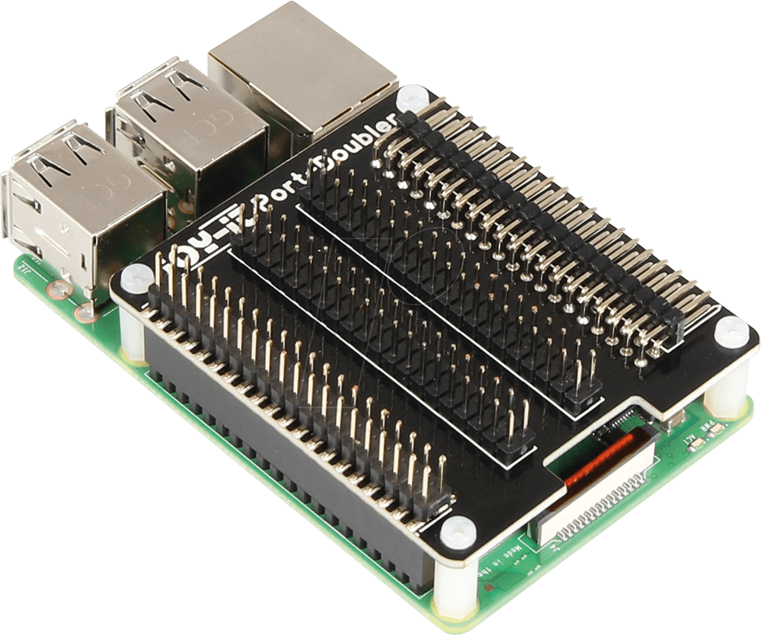
GPIO Expander
Karena ukuran papan yang terbatas, maka jumlah PIN GPIO juga terbatas. Untuk mengatasi hal itu, bisa ditambahkan GPIO expander untuk menambah jumlah pin

Slide 14
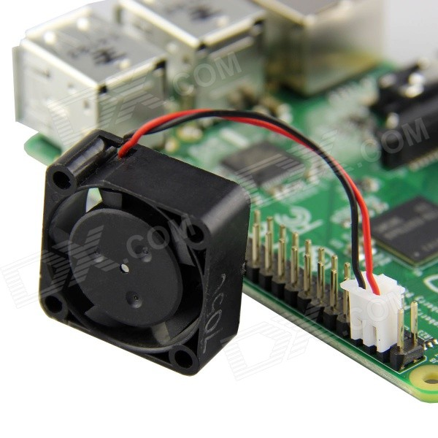
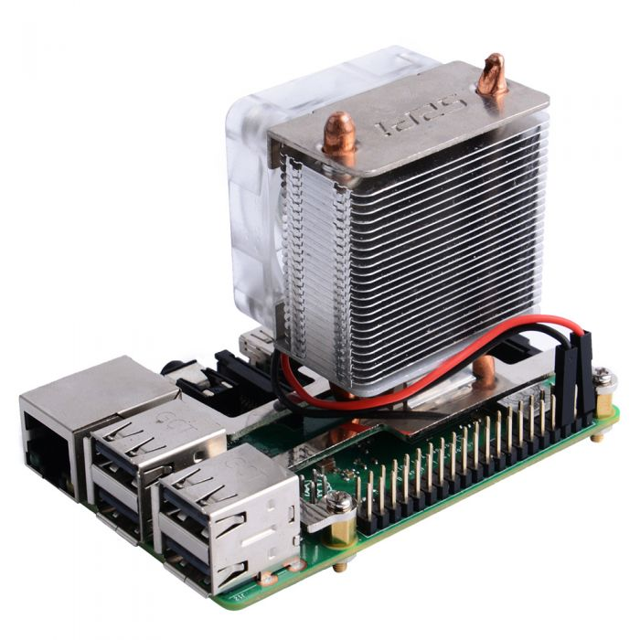
Penggunaan Umum GPIO - Kipas
This Photo by Unknown author is licensed under CC BY-SA.
This Photo by Unknown author is licensed under CC BY-SA.

Slide 15
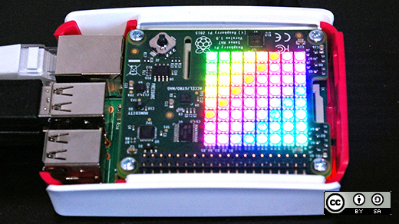
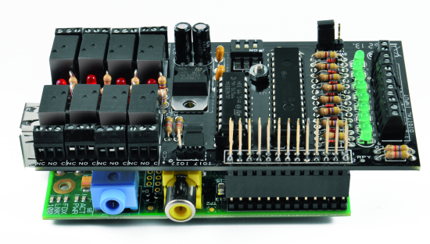
Penggunaan Umum GPIO – Hat/Shields
This Photo by Unknown author is licensed under CC BY-SA-NC.
This Photo by Unknown author is licensed under CC BY-SA.

Slide 16
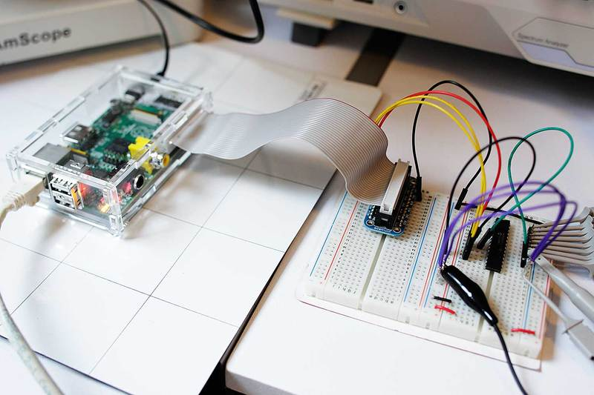

Slide 17
Kelemahan Papan IoT
Voltase terbatas : 3,3 ~ 5V
Adaptor yang memiliki voltase tinggi dapat menyebabkan kerusakan fatal
Jika terlalu rendah menyebab Undervolt, dan menurunkan kinerja sistem
Terlalu banyak memasang komponen tambahan juga menyebabkan Undervolt/Throttling.
HDD Eksternal tanpa power luar/USB langsung
Rentan panas

Slide 18
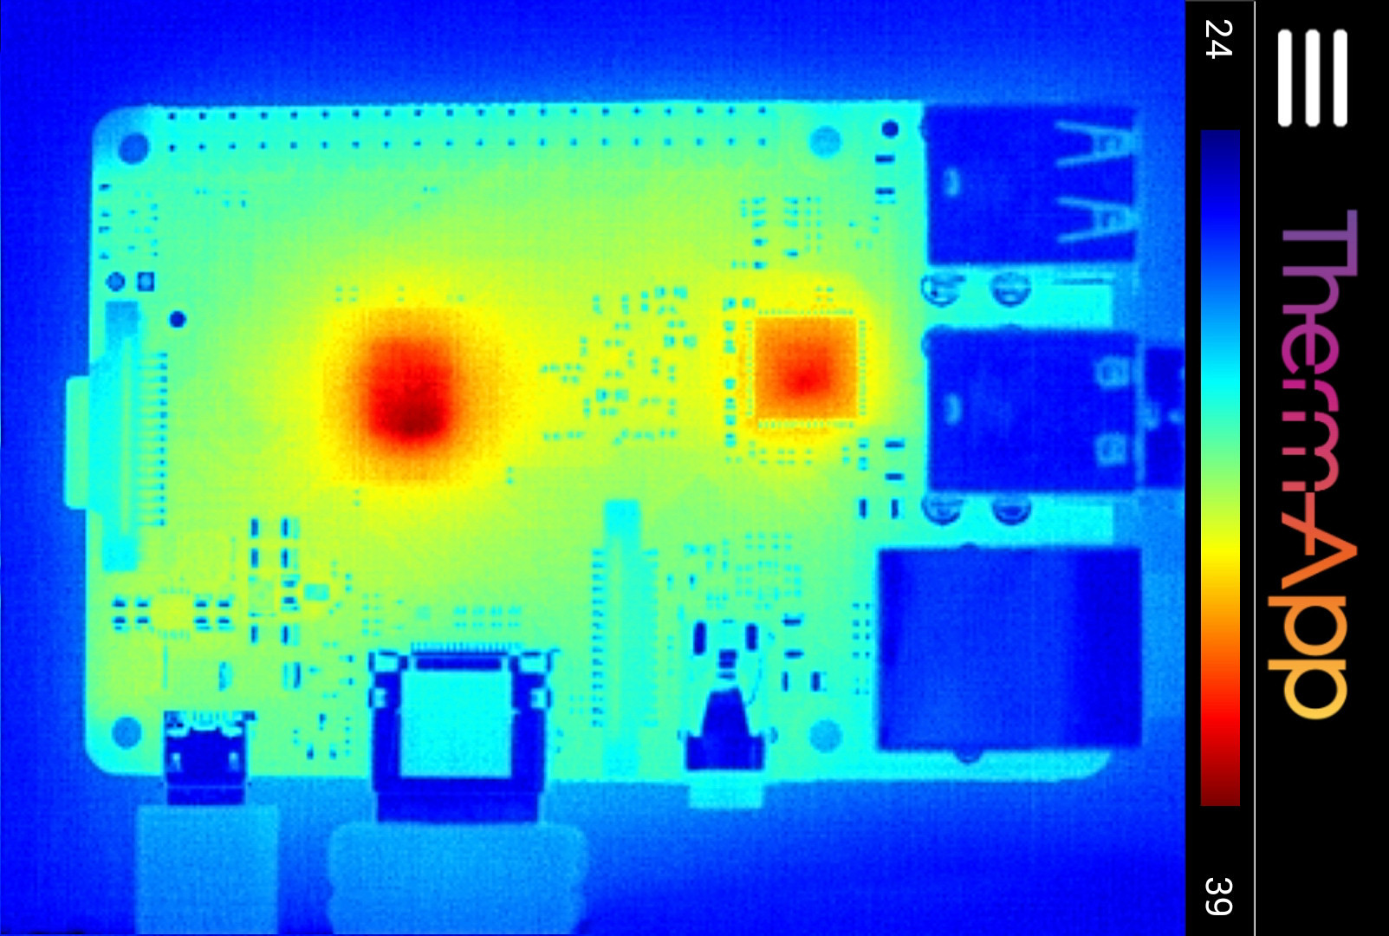
This Photo by Unknown author is licensed under CC BY-SA.

Slide 19
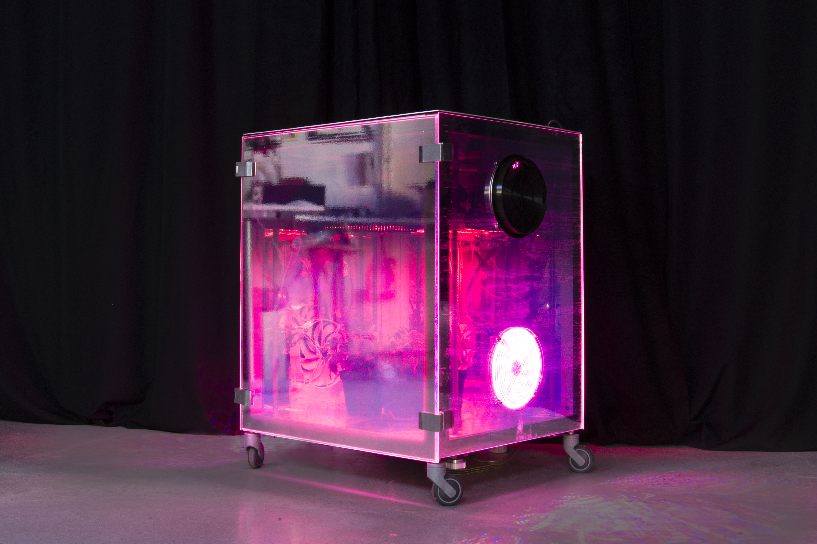
This Photo by Unknown author is licensed under CC BY-SA-NC.

